Slide 1
Автор:
Костина Любовь Викторовна учитель русского языка и литературы высшей категории
МБОУ Школы №77 г. о Самара
«Презентация к уроку по учебному предмету «Русский язык» в 5-ом классе на тему «Правописание …з, …с на конце приставок»
Урок освоения новых знаний
разработан по Технологии деятельностного метода обучения

Slide 2
Тип урока: Открытие нового знания.
Цель урока: Развитие УУД по самостоятельному выделению и формулированию познавательной цели урока и выбору наиболее эффективных способов решения задач. (в формулировке для учащихся: понять от чего зависит написание з и с на конце приставок).

Slide 3
Задачи урока:
образовательные:
• развитие у учащихся УУД по анализу, синтезу, сравнению, обобщению, аналогии, классификации;
• развитие УУД по использованию знаково−символических средств;
• развитие УУД по постановке и формулировании проблемы;
развитие УУД по выдвижению гипотез и их обоснованию;
развитие УУД по самостоятельному созданию способов решения проблем творческого и поискового характера;
развитие УУД по построению логической цепи рассуждений, доказательство;
развитие УУД по выполнению действий по алгоритму;
развитие УУД по оценке процесса и результатов деятельности
развивающие:
развитие УУД по выполнению пробного учебного действия;
развитие УУД по планированию и прогнозированию;
развитие УУД по контролю и коррекции выполненных заданий.
воспитательные:
• развитие УУД по самоопределению;
развитие УУД по смыслообразованию;
развитие УУД по планированию учебного сотрудничества с учителем и сверстниками;
развитие УУД по осознанию ответственности за общее дело;
развитие УУД по самооценке на основе критерия успешности;
развитие УУД по адекватному пониманию причин успеха/неуспеха в учебной деятельности.

Slide 4
Раздаточный материал:
Приложение 1. Листочки со словами пробного задания.
Приложение 2. Эталон «Приставки. Правописание приставок».
Приложение 3. Эталон самопроверки.
Приложение 4. Цветные лепесточки ромашки для рефлексии учебной деятельности.

Slide 5
1. МОТИВАЦИЯ К УЧЕБНОЙ ДЕЯТЕЛЬНОСТИ

Slide 6
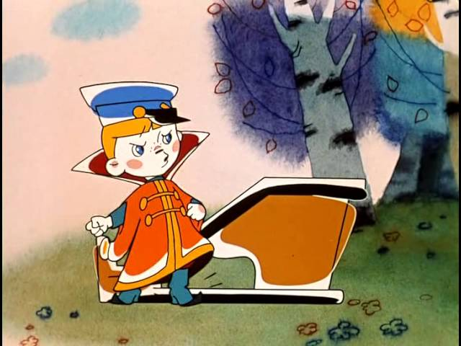

1. Мотивация к учебной деятельности
- Здравствуйте, ребята. Садитесь.
- Посмотрите, кто сегодня пришёл к нам в гости на урок? Назовите, пожалуйста, этих героев и мультфильмы, в которых они живут.
(Буратино из мультфильма «Приключение Буратино» и Вовка из мультфильма «Вовка в тридевятом царстве»)
- Совершенно правильно, ребята, молодцы!
- Ответьте на вопрос: как поначалу эти мальчишки относились к учёбе?
(Учиться они не хотели, бездельничали, хотели, чтобы всё получалось само собой)

Slide 7
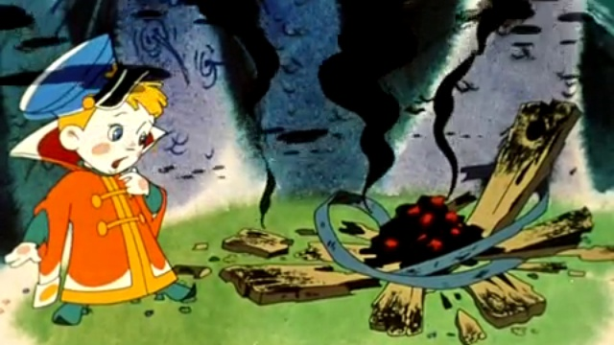
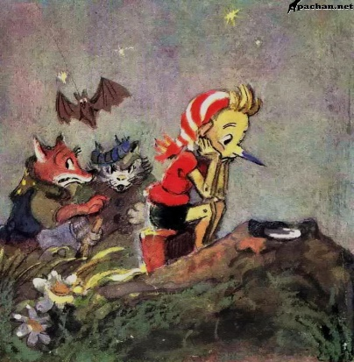
1. Мотивация к учебной деятельности
- А давайте вспомним, к чему привело их нежелание учиться?
(Буратино познакомился с мошенниками Котом Базилио и лисой Алисой и попал в Страну Дураков, А Вовка оказался голодным, так как ничего не умел делать)

Slide 8
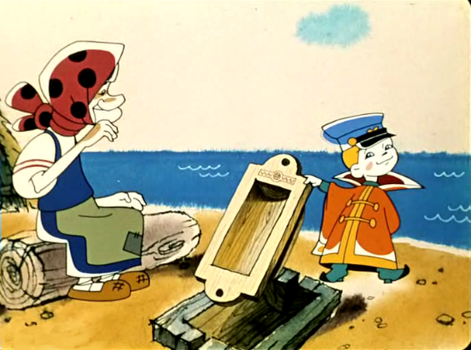
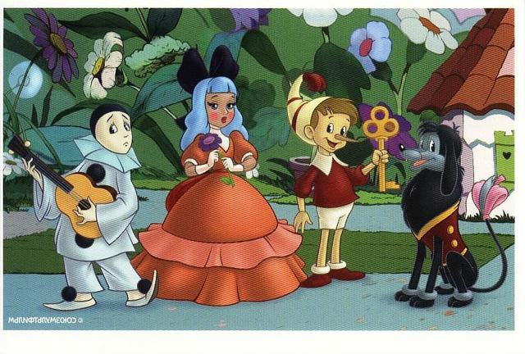
1. Мотивация к учебной деятельности
- Поняли ли наши герои свою ошибку и исправились ли?
(Да, Буратино и Вовка поняли свою ошибку и исправились)
- И как они были вознаграждены?
(Буратино приобрёл много друзей и порадовал папу Карло, а Вовка сделал своими руками корыто для старухи из «Золотой рыбки» и полюбил чтение)

Slide 9


1. Мотивация к учебной деятельности.
- Прочтите эти русские народные пословицы. Какая из них к какому герою подходит?
- Ребята, а вы хотите иметь настоящих друзей и быть умелыми?
(Да!!!)
- А что для этого надо делать?
(Хорошо учиться)
-А вы можете постараться хорошо учиться?
(Да!)
- Тогда в добрый путь, к получению новых знаний!
Учение и труд
к счастью ведут
Ученье —
путь к уменью

Slide 10
2. Актуализация знаний и фиксация затруднения в пробном учебном действии.

Slide 11
2. Актуализация знаний и фиксация затруднения в пробном учебном действии
− С чего обычно вы начинаете свою работу?
(С повторения)
− А для чего вы повторяете ту или иную тему?
(Темы, которые мы повторяем в начале урока, связаны с новой темой, и это помогает нам открыть знание самостоятельно)
- Давайте вспомним, что такое «Фонетика»
(«Фонетика» - это раздел науки о языке, который изучает звуки речи)
- Вспомните предложения, которые помогли нам запомнить все глухие и все звонкие согласные
Все глухие | Все звонкие
- СТёПКа, ХоЧеШь ЩеЦ? - Ф-и-и.. | Мы Же Не ЗаБыВаЛи ДРуГа «Й»

Slide 12
2. Актуализация знаний и фиксация затруднения в пробном учебном действии
- Давайте вспомним, что такое «Морфемика»
(Морфемика – это раздел науки о языке, который изучает морфемы – наименьшие значимые части слова)
- Вспомним, какие значимые части слова мы знаем?
(Окончание, корень, приставка, суффикс)
- Как правильно определить, что орфограмма находится именно в приставке
(Надо подобрать однокоренное слово без приставки или с другой приставкой)
- Что такое однокоренные слова?
(Однокоренные слова это слова с одинаковым корнем, близкие по лексическому значению)
- Назовите способ подбора однокоренного слова
(Подберём к исходному слову слово другой части речи, близкое по лексическому значению, с тем же корнем)
- Что такое приставка?
(Приставка – это значимая часть слова, средство для образования новых слов)

Slide 13
2. Актуализация знаний и фиксация затруднения в пробном учебном действии
Упражнение №1 – будем выполнять письменно по вариантам
- Сформулируйте задание к этому упражнению
(Определить в какой морфеме орфограмма, выбрать правильную букву, записать слово, выделить морфему)
1 вариант | 2 вариант
п(о)(а)лететь (с)(з)давать от(о)(а)рвать (в)(ф)ставить (о)(а)писать | (о)(а)тлететь (в)(ф)пустить н(а)(о)мотать под(а)(о)шёл (с)(з)бежать

Slide 14
2. Актуализация знаний и фиксация затруднения в пробном учебном действии
- Поменяйтесь листочками, приготовьте зелёные ручки. Каким образом мы можем проверить данные слова?
(По составленному на предыдущем уроке эталону)
Орфограммы в приставках
Неизменяемые приставки
Русские неизменяемые приставки | Иноязычные приставки
С-, со-, о-, обо-, по-, подо-, про-, от-, ото-, об-, до-, за-, на-, над-, надо-, под-, пред-, в-, во-, пере-, меж-, сверх- Здесь, здание, здоровье – з – часть корня | Дез-, ин-, кон-, контр- пан-, пост-, суб-, супер- транс-

Slide 15
2. Актуализация знаний и фиксация затруднения в пробном учебном действии
− Что вы сейчас повторили?
(Глухие и звонкие согласные, части слова, что такое приставка, способ подбора однокоренного слова, правописание русских неизменяемых приставок)
− Как вы думаете, что вы должны выполнить дальше?
(Задание на пробное действие)
Упражнение № 2
– на доске
- Сформулируйте своё пробное задание
(Вставить пропущенные буквы в приставки данных слов)
Какие буквы вы можете вставить?
(Либо з, либо с)
- Кто испытал трудности при его выполнении?
(…..)
- Как вы думаете, почему?
(У нас нет эталона на данную орфограмму)
В…крикнуть Ра…жимать И…писать Бе…жалостный Во…хождение

Slide 16
3. Выявление места и причины затруднения

Slide 17
Выявление места и причины затруднения
− Какое задание вы должны были выполнить?
(Мы должны были определить, какие буквы пишутся в приставках данных слов)
− В чем ваше затруднение?
(В выборе правильной буквы з или с)
− Почему вы испытали затруднение?
(Мы не знаем правила написания з – с на конце приставок)
− Что вы будете делать дальше?
(Построим проект выхода из затруднения.)

Slide 18
4. Построение проекта выхода из затруднения

Slide 19
Построение проекта выхода из затруднения
- Исходя из вышесказанного, ответьте: какова цель вашей деятельности?
(Узнать правила написания з – с на конце приставок)
- Раз вы смогли правильно поставили цель урока, значит, вы сможете сформулировать тему нашего сегодняшнего урока. Итак, тема нашего урока…
(Правило написания букв з – с на конце приставок)
- Что из этапа повторения поможет вам в достижении цели?
(Мы предполагаем, что это знание того, что такое приставка, какие звуки являются глухими, а какие звонкими. Умение правильно находить приставку)
- Составим план ваших действий. Как вы думаете, что будет первым шагом?
Определить, от чего зависит написание з – с на конце приставки
Создать эталон
Сделать вывод
Молодцы, ребята! Вы хорошо справились с заданием

Slide 20
5. Реализация построенного проекта

Slide 21
5. Реализация построенного проекта
- Дальнейшую работу вы будете делать в малых группах (по 4 человека). Но перед этим вспомним, как подчёркивается орфограмма
(одной чертой)
А условие выбора орфограммы
(двумя чертами)
Упражнение № 3
- Вернёмся к словам из пробного задания. (Раздаются листочки со словами)
В этих словах графически уже обозначена орфограмма
Вскрикнуть | 3. Исписать
2. Разжимать | 4. Безжалостный

Slide 22
5. Реализация построенного проекта
- Согласно вашему плану постарайтесь определить от чего зависит написание з – с на конце приставки в данных словах. (В слабых классах можно задавать наводящие вопросы)
(з пишется перед звонкими согласными, с – перед глухими)
- Теперь творческое задание для каждой группы. Составьте алгоритм данного правила.
Согласный после приставки
звонкий
глухой
Да
Да
на конце приставки пишу З
на конце приставки пишу С

Slide 23
5. Реализация построенного проекта.
- Вставьте алгоритм в ваш эталон
Неизменяемые приставки |  | Изменяемые приставки
Русские неизменяемые приставки | Иноязычные приставки | Написание которых зависит от последующего звонкого или глухого согласного На …з-, …с-
С-, со-, о-, обо-, по-, подо-, про-, от-, ото-, об-, до-, за-, на-, над-, надо-, под-, пред-, в-, во-, пере-, меж-, сверх- Здесь, здание, здоровье – з – часть корня | Дез-, ин-, кон-, контр- пан-, пост-, суб-, супер- транс-
Согласный после приставки
звонкий
глухой
Да
Да
на конце приставки пишу З
на конце приставки пишу С

Slide 24
6. Первичное закрепление во внешней речи

Slide 25
6. Первичное закрепление во внешней речи
- Научиться применять правило написания з – с на конце приставки вам поможет следующее упражнение. Сформулируйте задание
(Объяснить, почему з или с пишется в приставке, используя построенный алгоритм)
- Первые 5 слов кто-то из вас прокомментирует вслух всему классу. Оставшиеся 6 слов вы прокомментируете друг другу в паре.
Упражнение №4
Испортить | Распорядок
Разгадать | Бесконечный
Распилить | Разносить
Расписание | Безболезненный
Безграничный | Бесшумный
Вздыхать | Бесцельный

Slide 26
6. Первичное закрепление во внешней речи
Упражнение № 5 – повышенной сложности
Выберите слово, в котором правописание приставки определяется правилом: «Если после приставки следует глухой согласный, то на конце её пишется буква С»? Объясните свой выбор.
1) раскрыл
2) сжал
3) разлил
4) ссорился

Slide 27
7. Самостоятельная работа с самопроверкой по эталону

Slide 28
7. САМОСТОЯТЕЛЬНАЯ РАБОТА С САМОПРОВЕРКОЙ ПО ЭТАЛОНУ
Как вы думаете, как проверить, научились вы применять новое правило или нет?
(Надо выполнить самостоятельную работу и сопоставить ее с эталоном для самопроверки)
Как вы думаете, какое задание можно составить к данному упражнению?
(Распределить слова по столбикам. В первый столбик записать слова с приставкой, оканчивающейся на …с, во второй – на …з. Графически обозначить орфограмму)
1 вариант | 2 вариант
Бе…людный, во…поминание, во…рождение, в…порхнуть, и…гнать, и…портить, ни…ходить, ра…дать, ра…пустить, чре…мерный | И…мученный, ра…сыпать, ис…ледовать, во…звание, бе…смертный, ни…вергаться, во…становить, ра…бежаться, ра…веселиться, чере…чур

Slide 29
Эталон
1 вариант |  | 2 вариант
…с | …з | …с | …з
восхищение | безлюдный | рассыпать | измученный
вспорхнуть | возрождение | искусать | воззвание
испортить | изгнать | бесчувственный | низвергаться
нисходить | раздать | восторжествовать | разбежаться
расчесать | чрезмерный | чересчур | разлететься

Slide 30
7. САМОСТОЯТЕЛЬНАЯ РАБОТА С САМОПРОВЕРКОЙ ПО ЭТАЛОНУ.
- При выполнении этого задания у кого-нибудь возникло затруднение? Если да, то как вы думаете, почему?
- У кого задание не вызвало затруднений?
- Вы все молодцы!

Slide 31
8. Включение в систему знаний и повторение

Slide 32
8. Включение в систему знаний и повторение
- Скажите, ребята, с какой целью на уроках освоения новых знаний мы обращаем к повторению пройденного материала
(Повторение пройденного помогает нам в изучении новой темы. Повторение служит «инструментом», с помощью которого мы постигаем новый материал)
- Что же нам необходимо сделать, чтобы полученные сегодня знания заняли своё место в шкатулке повторения?
(Необходимо выполнить упражнение, в котором будут задания на новую тему и на ранее пройденные)

Slide 33
8. Включение в систему знаний и повторение
- Поработаем у доски, но прежде придумайте задания к данному упражнению
Упражнение № 6
1)Н…ступила ос…нь. 2)Саша и Таня после уроков п…б…жали (в)лес. 3)Вчера шел дож…ь. 4)Бабушка ск…зала, что в лесу будет много грибо…. 5)Дети разбежались по опушк… и стали искать грибы.
(Докажем, что это текст
Вставим пропущенные буквы, объясним орфограммы
Выпишем слово с приставкой, в котором правописание приставки зависит от последующего звонкого согласного звука.)

Slide 34
9. Рефлексия учебной деятельности

Slide 35
9. Рефлексия учебной деятельности
- Что нового вы узнали на занятии
(Мы узнали, что кроме русских и иноязычных неизменяемых приставок в русском языке есть приставки, написание которых зависит от последующего согласного)
- Какие «инструменты» из повторения нам понадобились для изучения новой темы
(…)
С какими затруднениями мы столкнулись?
(…)
-Вспомните цель нашего урока
(Узнать, когда на конце приставок пишется буква с, а когда з)
-Перед вами два слова
В…БЕЖАТЬ
В…ПОРХНУТЬ
- Посмотрите и ответьте себе на вопрос: какую букву я напишу и почему?

Slide 36
9. Рефлексия учебной деятельности.
У вас на партах лежат цветные лепесточки ромашки. Подумайте и решите для себя, какое утверждение вам близко.
Я понял эту тему
В основном мне всё понятно, но дома ещё раз всё разберу
Мне требуется помощь учителя
-А теперь каждый ряд сложит свою ромашку, и я посмотрю, как вы сегодня потрудились.

Slide 37
9. Рефлексия учебной деятельности.
-Домашнее задание:
Напишите сочинение – миниатюру «История о том, как встретились русские неизменяемые приставки с приставками на …з, …с»

